Slide 1


Slide 2
研讨题目
题目
1. 对于实验的数据库，在创建数据库的时候你觉得有什么要注意的地方？
2. 国产数据库的产品有哪些，和国外 ORACLE 数据库相比，技术上的异同及优劣在哪里？关于 openGauss 你有什么了解？
3. 数据库的关键技术有哪些？目前的研究进展

Slide 3
01
问题1

Slide 4
数据库创建时的注意事项
数据库
数据库（DataBase）是“按照数据结构来组织、存储和管理数据的仓库”。是一个长期存储在计算机内的、有组织的、可共享的、统一管理的大量数据的集合。
主要分为关系型数据库（SQL）和非关系型数据库（NoSQL）：
 | SQL | NoSQL
数据存储方式不同 | 天然表格式、结构化存储 | 存储在数据集中，如文档、键值对、列存储、图结构
拓展方式不同 | 难以横向拓展 | 分布式，易横向拓展
对事务性的支持不同 | 利于高事务性或者复杂数据查询 | 主要价值在操作的扩展性和大数据量处理方面
Notes:
在基于web的结构中，关系型数据库是最难以横向拓展的，当一个应用系统的用户量和访问量与日俱增的时候，数据库没有办法像web Server那样简单的通过添加更多的硬件和服务节点来拓展性能和负载能力。通常要优化机器性能。
而非关系型数据存储天然就是分布式的，NoSQL数据库是横向扩展的，可以通过给资源池添加更多普通的数据库服务器(节点)来分担负载。
如果数据操作需要高事务性或者复杂数据查询需要控制执行计划，那么传统的SQL数据库从性能和稳定性方面考虑是你的最佳选择。
NoSQL数据库是最终一致性，一般不保证ACID的数据存储系统，具有极高的并发读写性能，真正闪亮的价值是在操作的扩展性和大数据量处理方面。

Slide 5
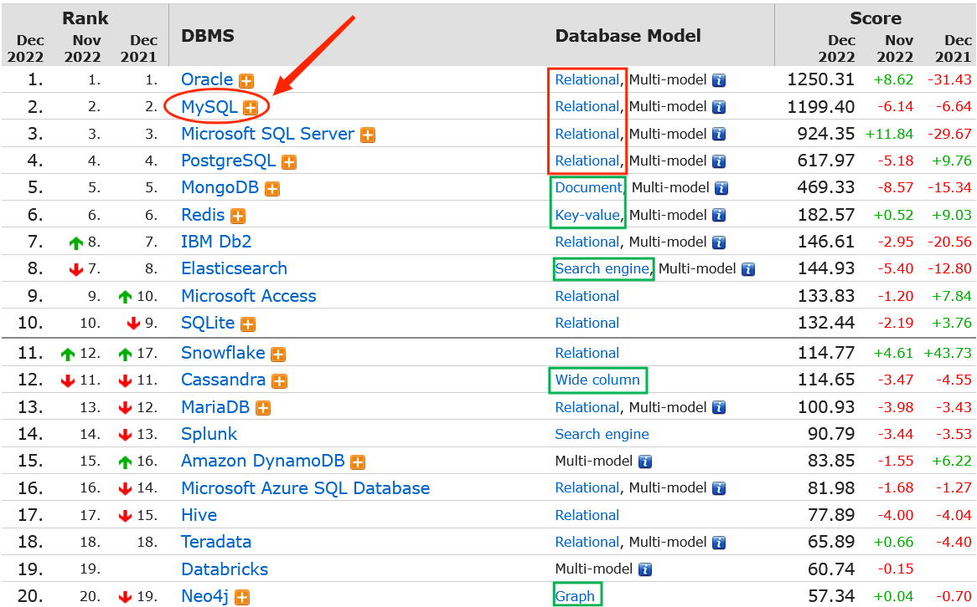
数据库创建时的注意事项
TOP20-DB （https://db-engines.com/en/ranking）

Slide 6
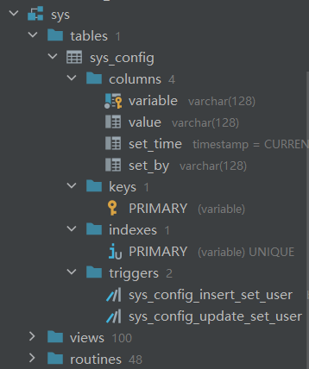
数据库创建时的注意事项
命名规范
名称必须规范统一、易于理解、无歧义、无冗余;
采用26个英文字母和0-9的自然数加上下划线'_'组成;
应尽量全部用小写和'_'命名，避免出现大写或数字；
禁止使用数据库关键字，如：char，time ，date等；
表的名称一般使用名词或者动宾短语；
表必须填写描述信息，如 comment ‘学生表’;
字段命名尽量使用完整名称而不是缩写;
在命名表的列时，不要重复表的名称;
表中字段是另外一张表的主键，则为表名_id，如student表中的teacher_id……
Notes:
命名不是随意的，而是应当遵循业内规则，让别人和自己一看就知道它是在干什么的；
操作系统的对大小写敏感性决定了数据库和表命名是否大小写敏感，Windows因为历史原因（windows 早期版本要兼容不区分大小写的DOS）使得数据库库名和表名在Windows系统中是大小写不敏感的，但在数据库名与表名严格区分大小写。因此为了避免不同系统间操作不统一或因为命名规范不同意造成数据查询、数据使用效率低等问题，我们最好在定义数据库命名规则的时候就全部采用小写字母加下划线的组合；

Slide 7
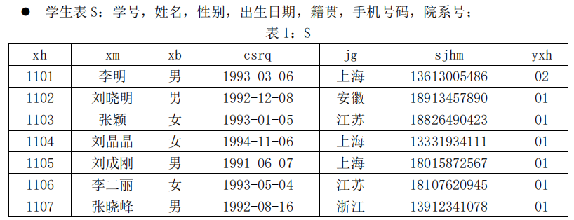
数据库创建时的注意事项
待优化命名示例
1. 表名：S => student
加注释：comment “学生表“
2. 序列名：xh => id
student_id => id (student.id)
yxh => college_ID/collegeID => college_id

Slide 8
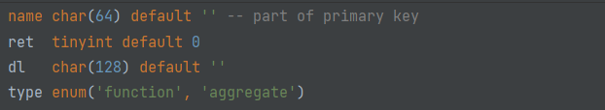
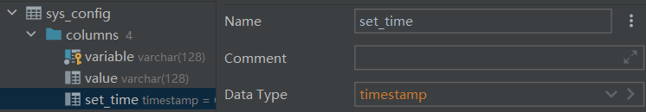
数据库创建时的注意事项
数据类型（常见的）
一般类型：INTEGER、FLOAT(n)、NUMERIC(p, d)、DECIMAL(p, d)等；
字符串型：定长字符串CHAR(n)和可变长度字符串VARCHAR(n)，默认为1
CHAR性能更高，VARCHAR可维护性更强
时间型：DATE：YYYY-MM-DD，TIME：HH:MM:SS等；
根据情况选择最合适的，
兼顾性价比和可维护性
Notes:
不同的编码规则，中英文所占字节数不同，如果是utf8字符集下，一个中文汉字占3个字节数；如果是gbk字符集下，一个中文汉字占2个字节数。
UTF8字符集长度为3字节，有些符号占4字节，所以推荐用utf8mb4字符集。

Slide 9
数据库创建时的注意事项
约束
约束 | 描述 | 关键字
非空约束 | 限制该字段的数据不能为null | NOT NULL
唯一约束 | 保证该字段的所有数据都是唯一、不重复的 | UNIQUE
主键约束 | 主键是一行数据的唯一标识，要求非空且唯一 | PRIMARY KEY
默认约束 | 保存数据时，如果未指定该字段的值，则采用默认值 | DEFAULT
检查约束 （8.0.1版本后） | 保证字段值满足某一个条件 | CHECK
外键约束 | 用来让两张图的数据之间建立连接，保证数据的一致性和完整性 | FOREIGN KEY

Slide 10
数据库创建时的注意事项
约束案例
create table person(
id int primary key auto_increment, # 主键约束
name varchar(10) not null unique, # 非空、唯一约束
age int check(age > 0 and age < 120), # 检查约束
status char(1) default '1', # 默认约束
gender char(1)
);

Slide 11
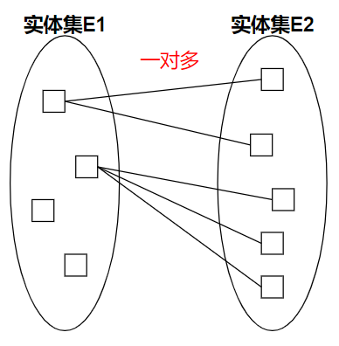
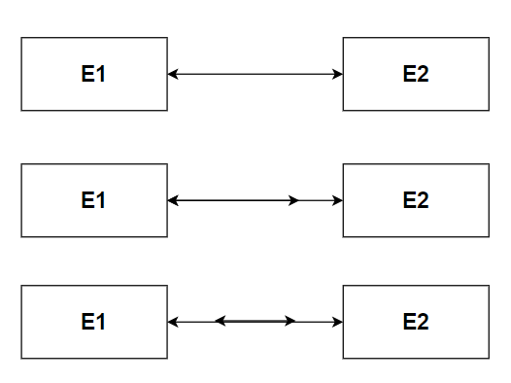
数据库创建时的注意事项
多表关系
一对多
案例：学院与学生
关系：一个学院对应多个学生
实现：在‘多’的一方建立外键，指向‘一’的主键

Slide 12
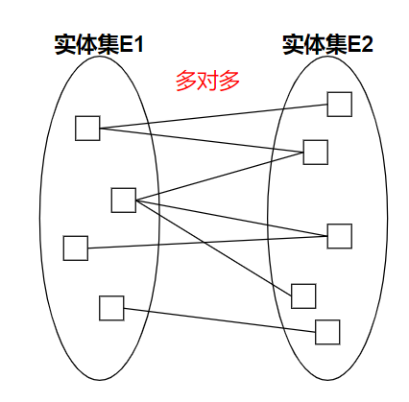
数据库创建时的注意事项
多表关系
多对多
案例：学生与课程
关系：一个学生可以选多门课程，一门课程也可以供多个学生选修
实现：建立第三张中间表，中间表至少包含两个外键，分别关联两
方主键

Slide 13
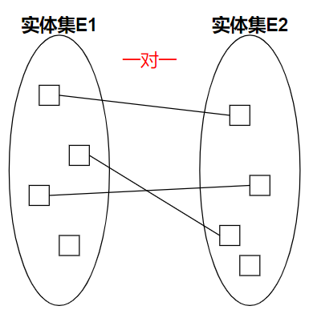
数据库创建时的注意事项
多表关系
一对一
案例：用户与用户
实现：在任意一方加入外键，关联另外一方的主键，
并且设置外键为唯一的（UNIQUE）

Slide 14
数据库创建时的注意事项
主键和外键
主键（Primary Key）和外键（Foreign Key）是把多个表组织为一个有效的关系数据库的粘合剂。主键和外键的设计对物理数据库的性能和可用性都有着决定性的影响。一旦将所设计的数据库用于了生产环境，就很难对这些键进行修改，所以在开发阶段就设计好主键和外键就是非常必要和值得的。

Slide 15
数据库创建时的注意事项
主键
关系型数据库中的一条记录中有若干个属性，若其中某一个属性组能唯一标识一条记录，该属性组就可以成为一个主键 ，不能有重复的，不允许为空。
主键作用：唯一地标识一行； 作为一个可以被外键有效引用的对象

Slide 16
数据库创建时的注意事项
主键
考虑到主键的作用和它对数据库的影响，我们在选取主键时需要谨慎考虑，应尽可能满足主键的无意义性，不要给关键字赋予任何业余意义。避免因必须修改主键而造成极大的维护上的开销。可以考虑适应代理主键，为表定义一个不具有任何业务含义的字段，专门做为表的主键。
代理主键方法：
自增整数类型：数据库会在插入数据时自动为每一条记录分配一个自增整数，这样就完全不用担心主键重复，也不用自己预先生成主键；
全局唯一GUID类型：GUID算法通过网卡MAC地址、时间戳和随机数保证任意计算机在任意时间生成的字符串都是不同的。
Notes:
在流水线中能够尽早尽快的读取通用寄存器组，往往是处理器流水线设计的期望之一，这样可以提高处理器性能和优化时序。这个看似简单的道理在很多现存的商用RISC架构中都难以实现，因为经过多年反复修改不断添加新指令后，其指令编码中的寄存器索引位置变得非常的凌乱，给译码器造成了负担。

Slide 17
数据库创建时的注意事项
外键
关系型数据库中，表的外键是另一表的主键，外键可以有重复的, 可以是空值。
外键作用：外键用于与另一张表的关联。是能确定另一张表记录的字段，用于保持数据的一致性，使用外键还可以实现一些约束。

Slide 18
数据库创建时的注意事项
主键、外键创建举例
# 将id设为院系表的主键
ALTER TABLE school.college ADD CONSTRAINT college_pk PRIMARY KEY (id);
# 在学生表和院系表间建立外键
ALTER TABLE student ADD CONSTRAINT student_college_college_id_fk
FOREIGN KEY (college_id) references college (id);
# 在老师表和院系表间建立外键
ALTER TABLE teacher ADD CONSTRAINT teacher_college_college_id_fk
FOREIGN KEY (college_id) references college (id);

Slide 19
数据库创建时的注意事项
索引
SQL 索引（Index）用于提高数据表的查询速度。一个表可以创建多个索引，一个索引可以包含一个或者多个字段。不使用索引，数据库引擎将遍历整个表。
从本质上看，索引是根据表的一个或者多个字段生成的子表，该子表中的数据已经进行了排序。子表除了包含指定字段中的数据，还包含一个 rowid 列，用于存储当前记录在原始表中的位置。用户无法看到索引，它只是用来加快查询速度。
为了提高查询效率，便于后期维护，索引都是基于某种数据结构而创建的，比如 B+ 树、B- 树、位图等。
Notes:
从表面上看，索引类似于书的目录，在没有目录的情况下，要从书中查找某项内容就必须阅读全文，而有了目录之后，通过页码就可以很快定位到相关内容。

Slide 20
数据库创建时的注意事项
使用索引注意事项
仅在被频繁检索的字段上创建索引，如学生表的学号、老师表的工号等；
针对大数据量的表创建索引，而不是针对只有少量数据的表创建索引；
尽量不要在有大量重复字段上建立索引，比如性别、上课时间等。
创建索引基本语法：
CREATE INDEX index_name
ON table_name ( column1 method1, column2 method2.....);
删除索引基本语法：
ALTER TABLE table_name DROP INDEX index_name;
Notes:
在表中插入、修改或者删除数据时，数据库引擎也必须维护索引，以保持索引和原始表的同步；也就是说，使用索引是有额外开销的。不适合的索引，或者过多的索引，都会降低插入、修改和删除数据的效率。
索引还会占用磁盘空间，增加 I/O 成本，过多的索引甚至会增加碎片。

Slide 21
数据库创建时的注意事项
索引创建案例
CREATE INDEX idx1 on school.student (college_id, name DESC)
comment '按院系号升序, 按姓名降序';
CREATE INDEX idx2 on school.course (name)
comment '按课名升序';

Slide 22
02
问题2

Slide 23
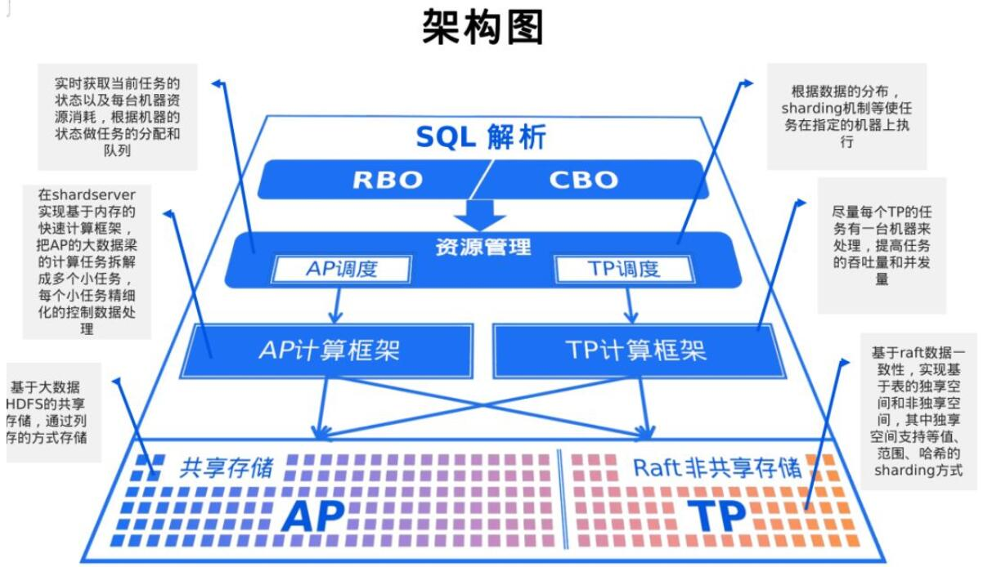
国产数据库产品
1.OceanBase(支付宝的核心)
是蚂蚁金服自研的金融级分布式关系数据库，号称每一行代码都是自主编写的。
2. Hubble(深植于场景需求混布数据库)
Hubble是天云数据研发的HTAP数据库。所谓HTAP其实就是混合了TP和AP两种模式的数据库。
Notes:
AP模式OLAP（On-Line Analytical Processing）：联机分析技术。不计较成本但是要求响应速度，主要用于用户联机交易的处理响应。
TP模式OLTP（on-line transaction processing)：联机事务处理。低成本的处理海量数据。处理数据量大但是速度慢，适合于客户历史帐单查询、客户画像分析等大数据方面的应用。

Slide 24
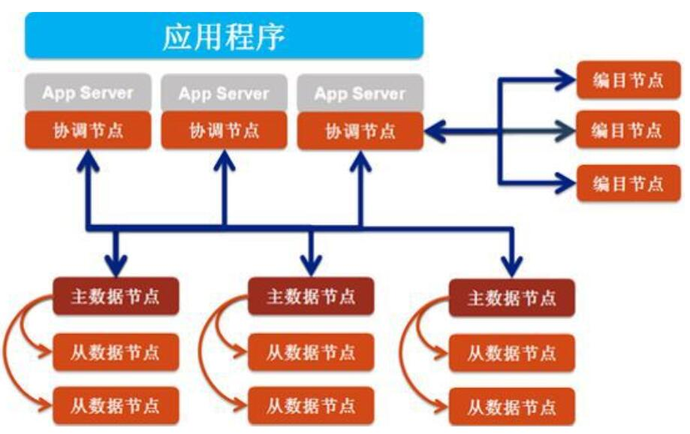
国产数据库产品
3. 巨杉数据库(SQL引擎与NoSQL存储的结合)
SequoiaDB，是一款金融级分布式关系型数据库，也是一款开源产品。SequoiaDB最大的贡献在于将标准SQL、事务与NoSQL的分布式存储相结合。
Notes:
巨杉数据库使用JSON为标准存储格式，既可以描述关系型结构，能最大限度保留现有的应用资产；也可以描述非关系型结构。
这些使巨杉，可以把非结构化的文件和结构化的描述项一起存储，而不是索引+文件存储，从而实现适当降低范式维度和JOIN操作的复杂度。
而且，在分布式存储的基础上，其还添加了分布式SQL引擎，借此可以提供高并发、低延时和批量计算SQL能力以及ACID和事务支持。

Slide 25
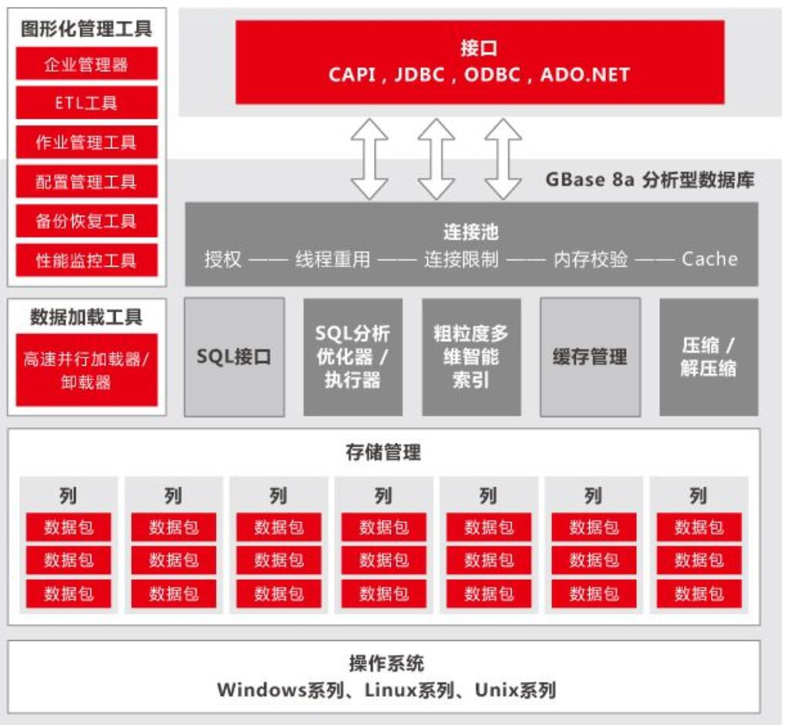
国产数据库产品
4. GBase和达梦(产品线齐全的数据库)
GBase 8a：就是我们日常所熟知的用于大数据分析的系统库。
GBase 8a能够实现大数据存储管理和高效分析，据测试，它能在PB级数据规模下，实现数据查询的秒级响应；实现千亿级文本条目全文检索的秒级响应；并且提供全过程可视化的数据查询分析及展现工具。

Slide 26
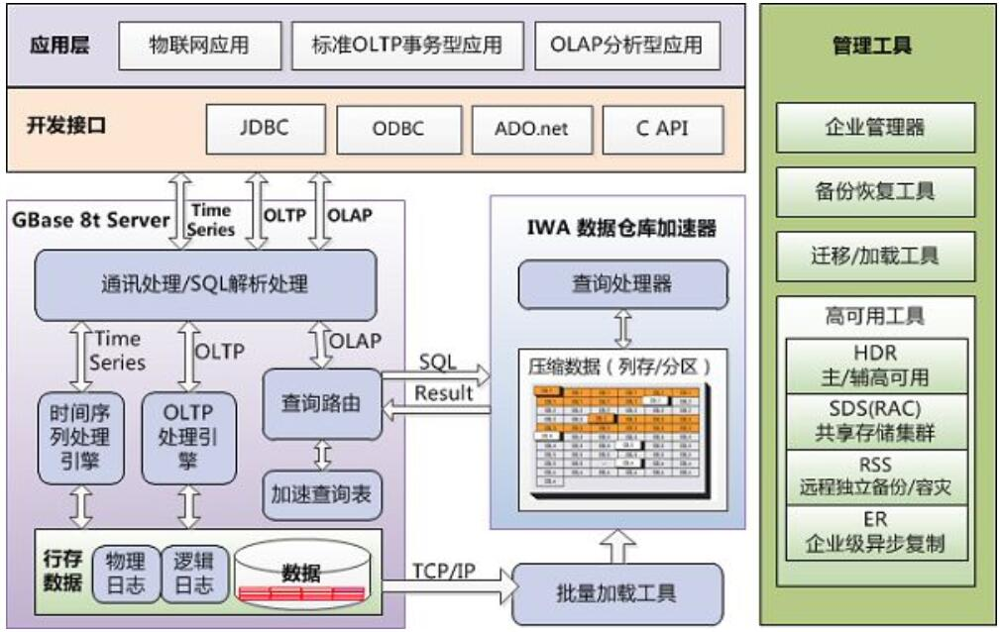
国产数据库产品
4. GBase和达梦(产品线齐全的数据库)
GBase 8t：一款对标Oracle的数据库。据称，其OLTP事务处理性能，已达到Oracle数据库的水平，能够在90%以上的场景中替代Oracle。
Notes:
1. 事务机制
完全支持传统主流事务数据库的事务机制锁技术，有效支撑高度并发的事务密集型应用场景。
2. 存储技术
GBase 8t产品的存储有物理的和逻辑的两种结构。物理结构中包含数据卷（Chunk）、数据段（Extent）和数据页（Page）；逻辑结构包含数据空间（DbSpace）和表空间（TableSpace）。
3. 索引技术
GBase 8t产品提供了索引技术来提升数据查询操作的性能。GBase 8t产品支持的索引包括B-Tree索引、R-Tree索引、函数索引和用户自定义索引。
4. 高可用技术
GBase 8t产品提供了高可用集群技术，使用这些技术可以满足数据复制、共享存储、同城备份、远程容灾和两地三中心的整体灾备解决方案的要求。

Slide 27
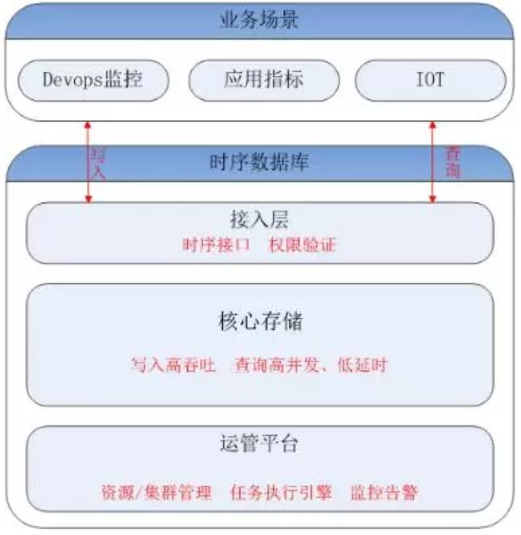
国产数据库产品
5. 时序数据库方面主要有TDengine、CTSDB两款产品。
腾讯时序数据库CTSDB：CTSDB是一种分布式、高性能、多分片、自均衡的时序数据库，针对时序数据的高并发写入、存在明显的冷热数据、IoT用户场景等做了大量优化，同时也支持各行业的日志解析和存储。
Notes:
作为腾讯唯一的时序数据库，CTSDB支撑了腾讯内部20多个核心业务（微信彩票、财付通、云监控、云数据库、云负载等）。
其中，云监控系统的记录了腾讯内部各种软硬件系统的实时状态，CTSDB承载了它所有的数据存储，在每秒千万级数据点的写入压力、每天20TB+数据量的写入场景下稳定运行，足以证明CTSDB可以稳定支撑物联网的海量数据场景。

Slide 28
国产数据库产品
6. 腾讯基于MySQL的TDSQL、
华为基于PosgreSQL的GaussDB、
中兴同样基于MySQL的GoldenDB、
东软集团有限公司的OpenBase
神舟OSCAR（基于cilent/server实现）
北京人大金仓信息技术有限公司研发的KingBaseES
……

Slide 29
对比ORACLE，技术上的异同与优劣(以达梦数据库为例)
1. 数据库体系结构：
达梦：单进程多线程，达梦分为实例与数据库两部分
实例，一组正在运行的DM后台进程/线程以及一个大型的共享内存组成，包含监听线程、工作线程、IO线程、调度线程、日志相关线程等。
数据库，由一组物理文件组成，包含数据文件、日志文件、控制文件以及临时文件等。
控制文件一主一备，备用的只有主不可用的情况才会被使用。
Oracle：多进程
实例，也是一组进程以及共享内存组成，涵盖进程更多
数据库，也是一组物理文件，如数据文件、日志文件、控制文件等
Oracle的控制文件可以有多组，同时在线使用

Slide 30
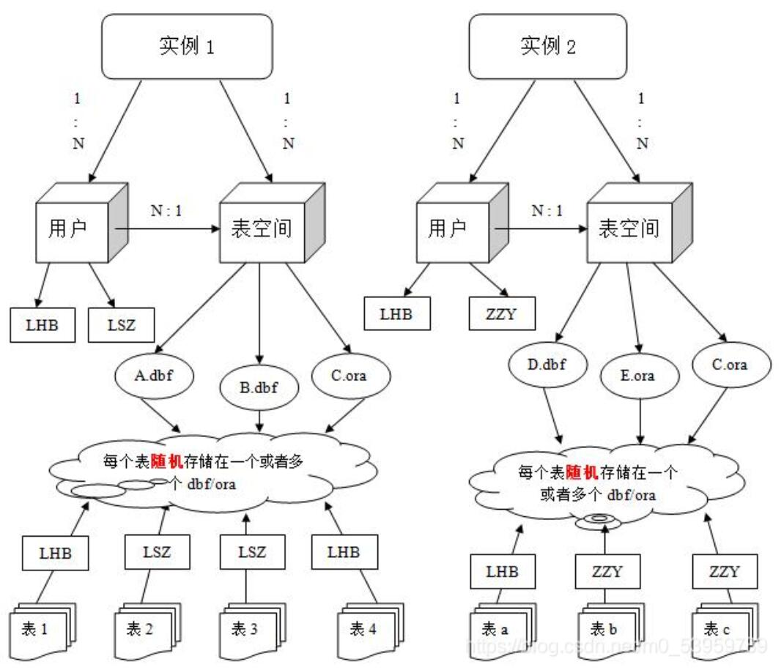
对比ORACLE，技术上的异同与优劣(以达梦数据库为例)
2. 表空间管理
达梦：
达梦表空间由数据文件组成，一个表空间可以有多个数据文件，一个数据文件只能地属于一个表空间；
仅能对表空间进行offline，不能针对某个数据文件offline；
数据文件迁移，通过一个命令可以直接在操作系统层移动文件完成整体迁移；
Oracle：
由数据文件组成，一个表空间可以有多个数据文件，一个数据文件只能地属于一个表空间；
能对表空间或者数据文件进行offline；
在12c以前，需要手动在操作系统层进行数据文件迁移，然后在数据库层更改相关路径参数；12c以后可以实现一键完成数据文件迁移

Slide 31
对比ORACLE，技术上的异同与优劣(以达梦数据库为例)
3.用户模式
两者基本一致，唯一不同是：
达梦一个用户下可以有多个模式(schema)，Oracle的用户和模式(shema)是一一对应关系。
4.备份
达梦:达梦的RMAN只能进行冷备份。
Oracle:Oracle的RMAN可以进行热备。逻辑备份大致相同。
5.执行存储过程
达梦:达梦执行存储过程的命令是call 存储过程名(参数)。
Oracle:执行存储过程的命令是 exec 存储过程名（参数。
6.默认表空间
达梦:默认用户数据存放的表空间的名称是main表空间。
Oracle:默认用户数据存放的表空间是user表空间

Slide 32
ORACLE优点
共享SQL和多线索服务器体系结构。
提供了基于角色(ROLE)分工的安全保密管理。
支持大量多媒体数据，如二进制图形、声音、动画以及多维数据结构等。
提供了与第三代高级语言的接口软件PRO*系列，能在C,C++等主语言中嵌入SQL语句及过程化(PL/SQL)语句，对数据库中的数据进行操纵。
提供了新的分布式数据库能力。可通过网络较方便地读写远端数据库里的数据，并有对称复制的技术。
Notes:
（1）ORACLE7.X以来引入了共享SQL和多线索服务器体系结构。这减少了ORACLE的资源占用，并增强了ORACLE的能力，使之在低档软硬件平台上用较少的资源就可以支持更多的用户，而在高档平台上可以支持成百上千个用户。
（2）提供了基于角色(ROLE)分工的安全保密管理。在数据库管理功能、完整性检查、安全性、一致性方面都有良好的表现。
（3）支持大量多媒体数据，如二进制图形、声音、动画以及多维数据结构等。
（4）提供了与第三代高级语言的接口软件PRO*系列，能在C,C++等主语言中嵌入SQL语句及过程化(PL/SQL)语句，对数据库中的数据进行操纵。加上它有许多优秀的前台开发工具如 POWER BUILD、SQL*FORMS、VISIA BASIC 等，可以快速开发生成基于客户端PC 平台的应用程序，并具有良好的移植性。
（5）提供了新的分布式数据库能力。可通过网络较方便地读写远端数据库里的数据，并有对称复制的技术。

Slide 33
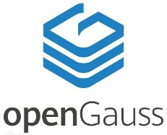
研讨题目
openGauss的了解
openGauss是一款全面友好开放，携手伙伴共同打造的企业级开源关系型数据库。openGauss采用木兰宽松许可证v2发行，提供面向多核架构的极致性能、全链路的业务、数据安全、基于AI的调优和高效运维的能力。openGauss深度融合华为在数据库领域多年的研发经验，结合企业级场景需求，持续构建竞争力特性。同时，openGauss也是一个开源、免费的数据库平台，鼓励社区贡献、合作。
应用场景：
交易型应用
电商、金融、O2O、电信CRM/计费等类型的应用，应用可按需选择不同的主备部署模式。
物联网数据
工业监控、远程控制、智慧城市的延展、智能家居、车联网等物联网场景。
Notes:
交易型应用
大并发、大数据量、以联机事务处理为主的交易型应用。例如，电商、金融、O2O、电信CRM/计费等类型的应用，应用可按需选择不同的主备部署模式。
物联网数据
传感监控设备多、采样率高、数据存储为追加模型，操作和分析并重的场景。例如，工业监控、远程控制、智慧城市的延展、智能家居、车联网等物联网场景

Slide 34
研讨题目
openGauss的了解
openGauss主要特点：
高性能
提供了面向多核架构的并发控制技术结合鲲鹏硬件优化，在两路鲲鹏下TPCC Benchmark达成性能150万tpmc。
针对当前硬件多核NUMA的架构趋势，在内核关键结构上采用了Numa-Aware的数据结构。
提供Sql-bypass智能快速引擎技术。
针对频繁更新场景，提供Ustore存储引擎。
高可用
支持主备同步，异步以及级联备机多种部署模式。
数据页CRC校验，损坏数据页通过备机自动修复。
备机并行恢复，10秒内可升主提供服务。
提供基于Paxos分布式一致性协议的日志复制及选主框架

Slide 35
研讨题目
openGauss的了解
openGauss主要特点：
高安全
支持全密态计算，访问控制、加密认证、数据库审计、动态数据脱敏等安全特性，提供全方位端到端的数据安全保护。
易运维
基于AI的智能参数调优和索引推荐，提供AI自动参数推荐。
慢SQL诊断，多维性能自监控视图，实时掌控系统的性能表现。
提供在线自学习的SQL时间预测。
全开放
采用木兰宽松许可证协议，允许对代码自由修改，使用，引用。
提供伙伴认证，培训体系和高校课程。

Slide 36
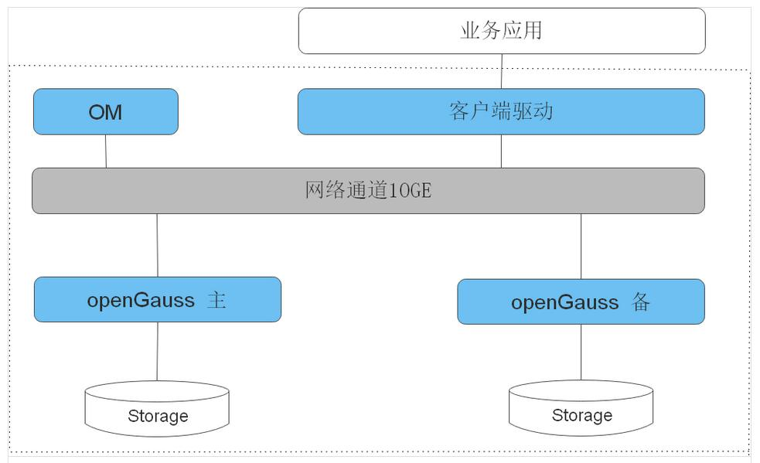
研讨题目
openGauss的了解
发展历程
2019年9月19日在华为全联接大会上，华为宣布将开源其数据库产品，开源后命名为openGauss。
2020年6月30日openGauss数据库源代码正式开放。
openGauss与海量数据、云和恩墨、神舟通用、南大通用、人大金仓等企业达成合作伙伴关系。当前已有宝兰德、天翼云、柏睿数据、快立方等130+企业加入社区组织，共同建设开源社区。
openGauss版本规划按照6个月一个小版本，1年一个大版本的节奏，版本生命周期暂定3年。
Notes:
openGauss是单机系统，支持一主多备，最多支持八个备机

Slide 37
研讨题目
openGauss的了解
openGauss学习交流平台
openGauss社区
openGauss官网 、openGauss B站直播间 、openGauss CSDN论坛
Gauss松鼠会交流圈
Gauss松鼠会B站 、Gauss松鼠会CSDN 、开源中国。

Slide 38
03
问题3
Notes:
数据库管理系统作为能够使用户定义、创建、维护和控制访问数据库的软件系统，其整体架构与技术路线不断深化发展，如今呈现集中式与分布式并存，数据模型不断拓展等技术现状。

Slide 39
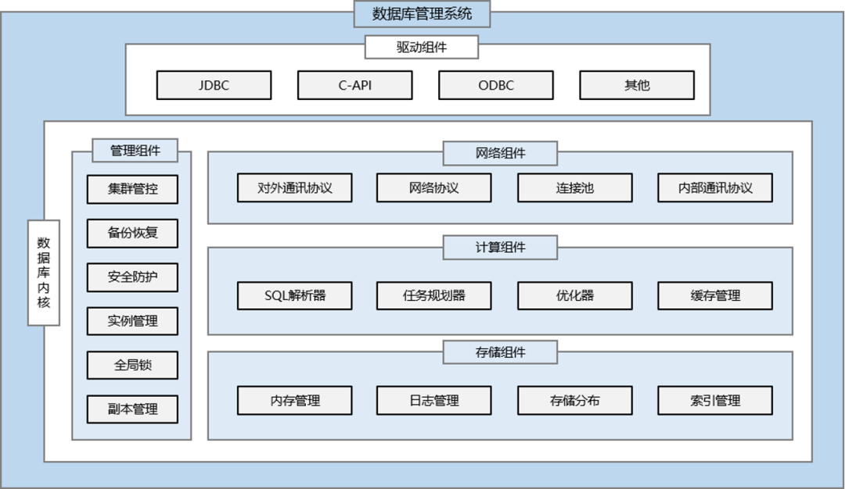
数据库关键技术及发展趋势
数据库管理系统典型架构
驱动组件(略)
网络组件
网络组件
计算组件
存储组件
Notes:
数据库管理系统由于不同产品实现细节不完全相同，此处仅对部分主流数据库产品做进一步抽象处理得出上述架构。
数据库大致可以由内核组件集与外部组件集共同组成，内部一般指在集群环境或者分布式环境下的各节点之间的高速数据交换。外部一般指的是各个数据库通过对外访问协议与存在于客户端的驱动进行互联的网络交换；驱动组件是支撑数据库能正常提供服务的配套独立组件，数据库管理系统基于其通用特性，往往可以对不同语言开发的软件提供数据服务。但是由于数据库本身只对外提供网络通讯协议，对协议的封装则由客户端侧的不同驱动组件完成。通常有支持 JAVA 语言的 JDBC 接口、支持 C 语言的 ODBC 接口和 C-API 接口等。
外部组件集以数据库配套的独立支撑软件为主，例如数据库驱动。内核组件集则一般可以分为管理组件、网络组件、计算组件、存储组件四大模块。
我将自底向上介绍，着重介绍外部组件的相关关键技术及发展趋势。

Slide 40
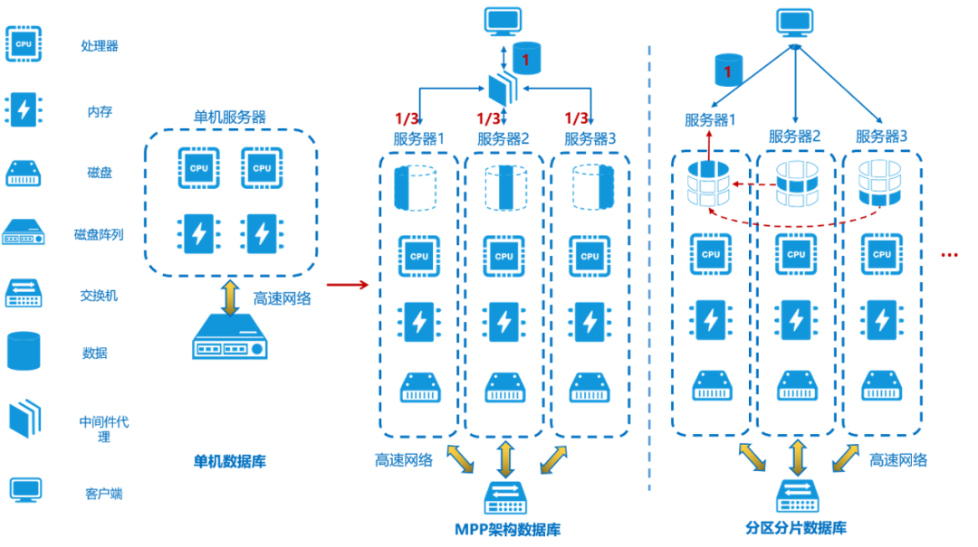
数据库关键技术及发展趋势
存储技术——存储分布
互联网时代容量大、多样性高、流动性强的数据
NoSQL 数据库
分布式架构
Notes:
步入互联网 Web 2.0 和移动互联网时代，许多互联网应用表现出高并发读写、海量数据处理、数据结构不统一等特点，关系型数据库并不能很好地支持这些场景。另一方面，非关系型数据库有着高并发读写、数据高可用性、海量数据存储和实时分析等特点，能较好地支持这些应用的需求。因此，一些非关系型数据库也开始兴起。为了解决大规模数据集合和多种数据类型带来的挑战，NoSQL 数据库应运而生，其访问速度快，适宜处理互联网时代容量大、多样性高、流动性强的数据。
分布式架构逐渐成熟。由于传统基于集中式数据库在应对海量数据及复杂分析处理时，存在数据库的横向扩展能力受限、数据存储和计算能力受限、不能满足业务瞬时高峰的性能等根本性的架构问题。利用分布式计算和内存计算等新技术设计的分布式数据库能够解决上述遇到的性能不足等问题。

Slide 41
数据库关键技术及发展趋势
存储技术——存储分布
分布式数据库技术架构大致可分为如下三类：
以 Apache Cassandra、Apache HBase 为代表的分布式存储为基础的数据库，底层存储基于分布式文件系统具备了分片或者分区存储的能力，扩大了普通存储设备的存储系统的上限。
以 Greenplum 为代表的 Shared-Nothing 架构，通过多节点协同工作扩大分布式存储能力的同时，相应的还通过 MPP 架构可以支持多级并行计算处理，增强查询和分析能力。
以 Kylin 为代表的多维数据库产品，以及以 OpenTSDB 为代表的时序数据库，使用其它分布式数据库作为后台存储，通过构建相应的数据模型和索引技术，扩展成为新的数据库。
Notes:
分布式数据库的数据分散在网络上多个互联的节点上，数据量、写入读取的负载均衡分散到多个单机中，集群中某个节点故障整个集群仍然能继续工作，数据通过分片、复制、分区等方式实现分布存储。每个数据节点的数据会存在一个或者多个副本，提供数据冗余。当某个数据节点出现故障时，可以从其副本节点获取数据，避免数据的丢失，进而提升了整个分布式集群的可靠性。
为保障分布式事务在跨节点处理时事务的原子性和一致性，一般使用分布式协议处理。常用两阶段提交、三阶段提交协议保障事务的原子性；使用 Paxos、Raft 等协议同步数据库的事务日志从而保障事务的一致性。
分布式数据库技术架构大致可分为如下三类：
以 Apache Cassandra、Apache HBase 为代表的分布式存储为基础的数据库，底层存储基于分布式文件系统具备了分片或者分区存储的能力，扩大了普通存储设备的存储系统的上限。
以 Greenplum 为代表的 Shared-Nothing 架构，通过多节点协同工作扩大分布式存储能力的同时，相应的还通过 MPP 架构可以支持多级并行计算处理，增强查询和分析能力。
以 Kylin 为代表的多维数据库产品，以及以 OpenTSDB 为代表的时序数据库，使用其它分布式数据库作为后台存储，通过构建相应的数据模型和索引技术，扩展成为新的数据库。

Slide 42
数据库关键技术及发展趋势
存储技术——存储介质
从数据管理软件的发展历史来看，近半个世纪以来，从存储介质层面，数据库经历了磁盘数据库、闪存数据库、内存数据库的发展轨迹，这映了数据管理软件随底层存储介质变化的趋势。
在存储层面，非易失、按字节存取的NVM的出现，使得内存和外存之间的界限变得模糊，对数据管理分析系统的存储层次结构和索引设计产生深刻影响。
同时，NVM 和磁盘有显著差异。 因此，出现了针对于 NVM 设计或优化的索引
Notes:
NVM可以在不改变数据管理分析系统存储层次结构的情况下替换传统存储介质或与其混合，也可以作为RAM和磁盘之间的缓存层丰富存储层次结构。
同时，NVM 和磁盘有显著差异，存在字节级访问粒度、读写性能不对称、读写功耗不对称、写耐受 性差等特征，针对传统块存储设计的索引在 NVM 存储环境中性能会受到一定影响， 因此，出现了针对于 NVM 设计或优化的索引。
NVM 的非易失、字节级访问等特点为数据库架构 带来了新的挑战和机会，传统的基于页面的存储机制可能不再适应新型 NVM 设备，在 混合存储（RAM、NVM、Disk）下的存储和索引管理，是未来重要的研究方向。

Slide 43
数据库关键技术及发展趋势
计算技术
近年来，各类高性能处理器的面世，给数据管理系统带来新的机遇与挑战。针对新硬件特点，数据库需要在架构模式与关键技术层面取得创新，以充分利用新硬件能力。
在计算层面，众核高性能处理器和各类硬件加速器（例如 GPU、FPGA、AI 芯片等）广泛用于数据处理的加速。主要包括 CPU指令级优化、多核并行优化、事务并发控制等，协处理器查询加速、存储层计算卸载、数据压缩加速等，硬件间的工作负载迁移、硬件级并行性优化、硬件级查询算子等。数据管理与分析系统正在从单 CPU 架构向异构、混合处理架构逐步演变。
Notes:
近年来，各类高性能处理器的面世，给数据管理系统带来新的机遇与挑战。针对新硬件特点，数据库需要在架构模式与关键技术层面取得创新，以充分利用新硬件能力，满足新型应用在高性能、高可用、可扩展性等方面的需求。
在计算层面，众核高性能处理器和各类硬件加速器（例如 GPU、FPGA、AI 芯片等） 广泛用于数据处理的加速。主要包括 CPU 指令级优化、多核并行优化、事务并发控制 等[26,27]，协处理器查询加速、存储层计算卸载、数据压缩加速等[28,29]，硬件间的工 作负载迁移[30]、硬件级并行性优化[31]、硬件级查询算子[32]等。数据管理与分析系统 正在从单 CPU 架构向异构、混合处理架构逐步演变
查询处理是数据管理中的核心操作，异构计算架构 （CPU+GPU）提供的高度并行性和可定制能力使得现有的查询处理和优化机制难以应 用。研究异构环境下的协同查询处理技术、查询优化技术、混合查询执行计划生成技术 等具有重要意义，特别需要研究数据处理操作在 CPU 和 GPU 之间的自动调度以发挥 芯片最大算力。

Slide 44
数据库关键技术及发展趋势
计算技术
面向数据管理的专用硬件
在过去十年中，计算领域已经发生重大变化，构建专用硬件架构的成本急剧下降，以深度学习专用硬件为代表的新硬件不断涌现，这也为数据处理专用硬件的发展和普及创造了一定的条件。
Notes:
数据处理专用芯片能够进一步提升数据处理速度，降低数据 处理能耗，由于高成本和将新硬件集成到软件基础设施中的长周期，数据处理专用芯片 尚未得到广泛应用。 然而，在过去十年中，计算领域已经发生重大变化，构建专用硬 件架构的成本急剧下降，以深度学习专用硬件为代表的新硬件不断涌现，这也为数据处 理专用硬件的发展和普਀创造了一定的条件。

Slide 45
数据库关键技术及发展趋势
网络技术
RDMA(Remote Direct Memory Access)，全称远程直接数据存取，是为了解决网络传输中服务器端数据处理的延迟而产生的。RDMA通过网络把资料直接传入计算机的存储区，将数据从一个系统快速移动到远程系统存储器中，而不对操作系统造成任何影响，这样就不需要用到多少计算机的处理功能。它消除了外部存储器复制和上下文切换的开销，因而能解放内存带宽和CPU周期用于改进应用系统性能。
RDMA可以通过单边读写卸载CPU压力，需要研究基于RDMA的分布式优化技术，包括CPU的卸载、可编程网卡的IO卸载，以综合考虑网络IO和磁盘IO的分布式优化模型。

Slide 46

数据库关键技术及发展趋势
网络技术
数据库支持RDMA的高性能网络极大改善了服务器间跨节点的数据访问性能，克服了分布式系统固有的网络瓶颈。
目前，一些数据管理系统已经在其内部进入了RDMA网络。
为了充分利用RDMA高性能网络技术，需要对分布式数据管理系统的架构进行根本性的重新设计。
阿里云PolarDB
Notes:
在传输层面，支持 RDMA 的高性能网络极大改善了服务器间跨节点的数据访问性能， 克服了分布式系统固有的网络瓶颈。一些数据管理系统[42, 43, 44]已经在其内部引入 了 RDMA 网络，用于加速分布式查询与事务处理。目前针对 RDMA 相关数据管理技术的研究多是针对已有系统的改进，而研究 [45] 表明，为了充分利用 RDMA 高性能网络 技术，需要对分布式数据管理系统的架构进行根本性的重新设计。
PolarDB是阿里云自研的下一代关系型云数据库，有三个独立的引擎，分别可以100%兼容MySQL、100%兼容PostgreSQL、高度兼容Oracle语法，存储容量最高可达100TB，单库最多可扩展到16个节点，适用于企业多样化的数据库应用场景。

Slide 47
谢谢
如有错漏之处，敬请指正

